Slide 1
最新網路概論-第17版

Slide 2
第十三章 DHCP

Slide 3
13-1 DHCP 的基礎知識
對於網路管理員而言, DHCP 可確保每台電腦 IP 位址的唯一性
DHCP 可以動態的分配 IP 位址給網路上的每台電腦, 而且也能指定 TCP/IP 的其它參數, 大幅減少網路管理員的負擔。

Slide 4
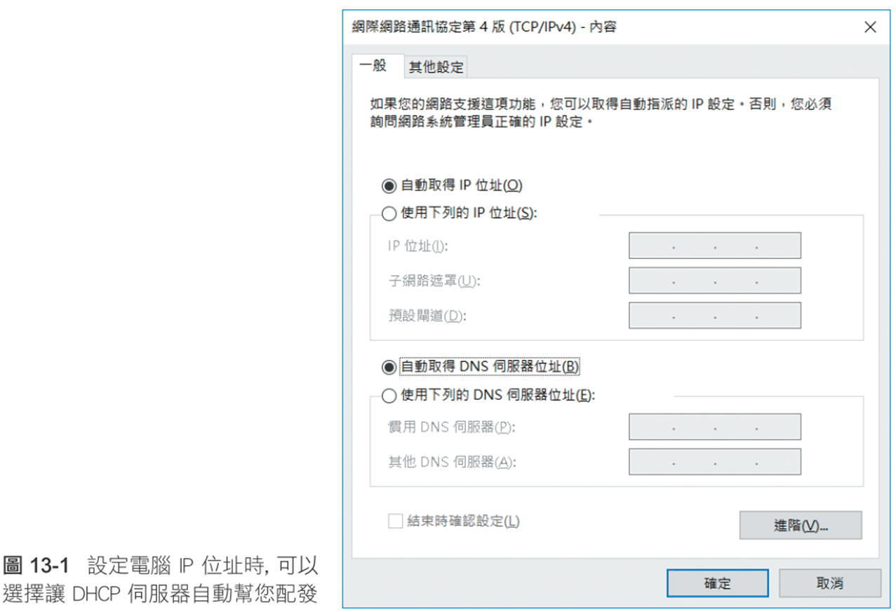
13-1 DHCP 的基礎知識

Slide 5
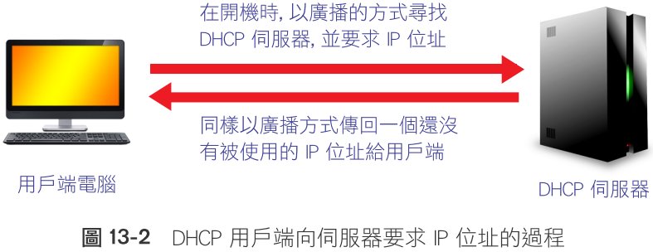
13-1 DHCP 的基礎知識
用戶端獲得一個 IP 位址時, 並不能永久使用通常都有租約期限 (Lease Time)

Slide 6
13-1-2 採用 DHCP 服務的優點
不易出錯
易於維護
用戶端不需要繁瑣的設定
IP 位址可重複使用

Slide 7

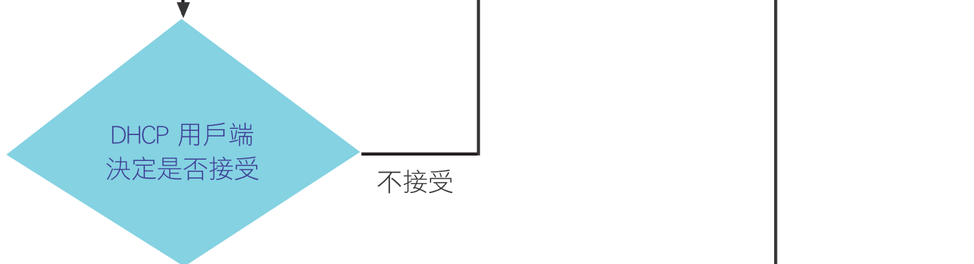
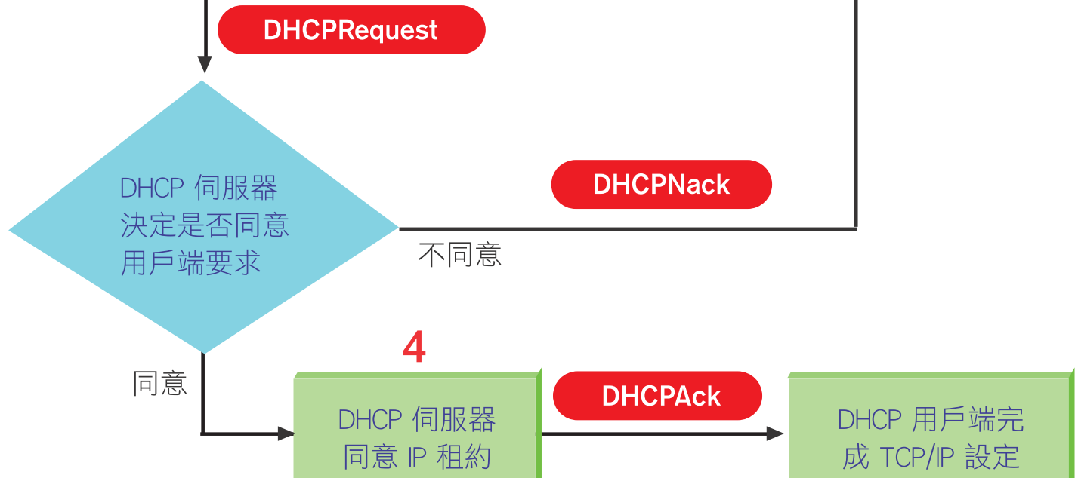
13-2 DHCP 運作流程
從 DHCP 用戶端向 DHCP 伺服器要求租用 IP 位址開始, 直到完成用戶端的 TCP/IP 設定, 簡單來說是由 4 個階段所組成：

Slide 8
13-2 DHCP 運作流程
要求租用 IP 位址:先由 DHCP 用戶端廣播一個 DHCPDiscover (尋找) 封包, 要求任一部 DHCP 伺服器提供 IP 租約。
提供可租用的 IP 位址:網路上所有的 DHCP 伺服器都會收到此封包, 收到此封包時, 都會從本身所管理的 IP 位址中, 找出一個可用的 IP 位址。
確認 IP 租約:每一台 DHCP 伺服器都會送出 DHCPOffer 封包, 用戶端預設會回應最先收到的 DHCPOffer 封包
同意 IP 租約:當被選中的 DHCP 伺服器收到 DHCPRequest 封包時, 假如同意用戶端的租用要求, 便會廣播 DHCPAck (承認) 封包給 DHCP 用戶端

Slide 9
13-2 DHCP 運作流程
更新租約
取得IP租約後, DHCP用戶端必須定期更新 (Renew) 租約, 否則當租約到期, 就不能再使用此IP位址。
一個子網域只能管理一段 IP 位址
要將某些位址保留給特定主機, 不要被DHCP 伺服器租出去的時候, 也會用到這個「排除」(Exclude)功能。

Slide 10
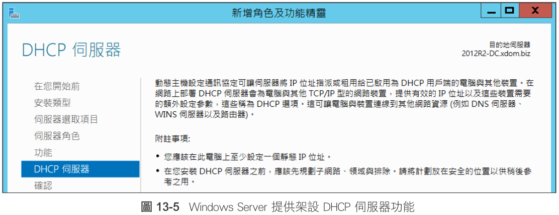
13-3 DHCP 伺服器架設

Slide 11
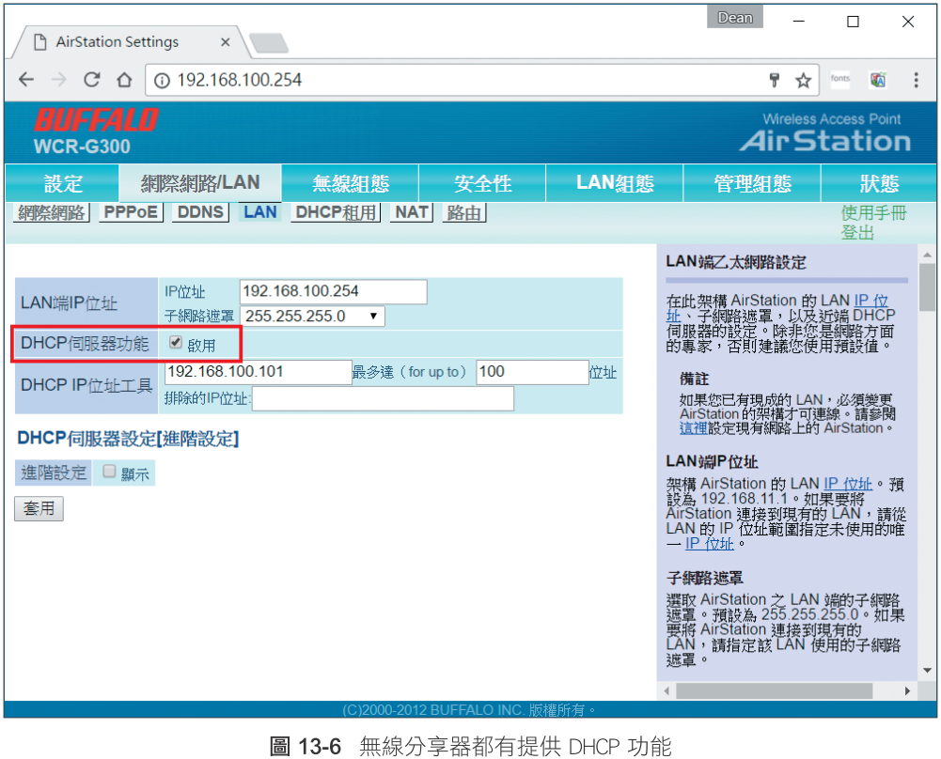
13-3 DHCP 伺服器架設

Slide 12
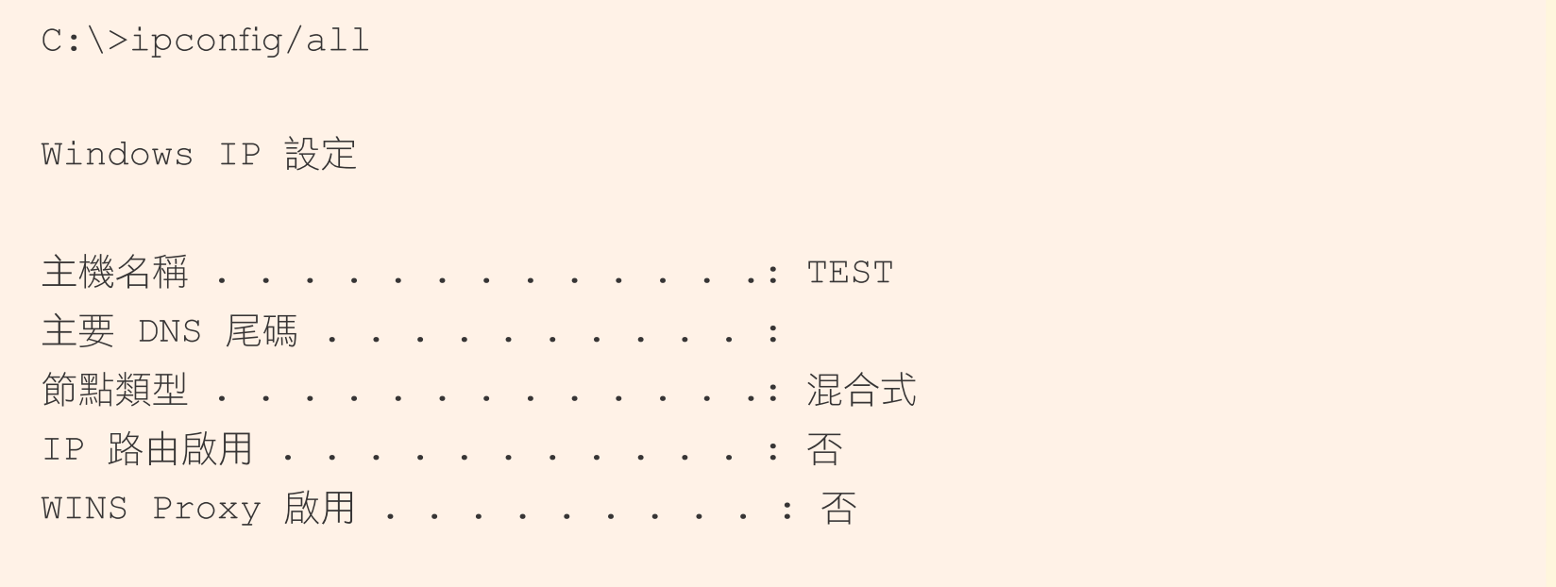
實作練習：使用工具程式檢視 DHCP 租用資訊

Slide 13
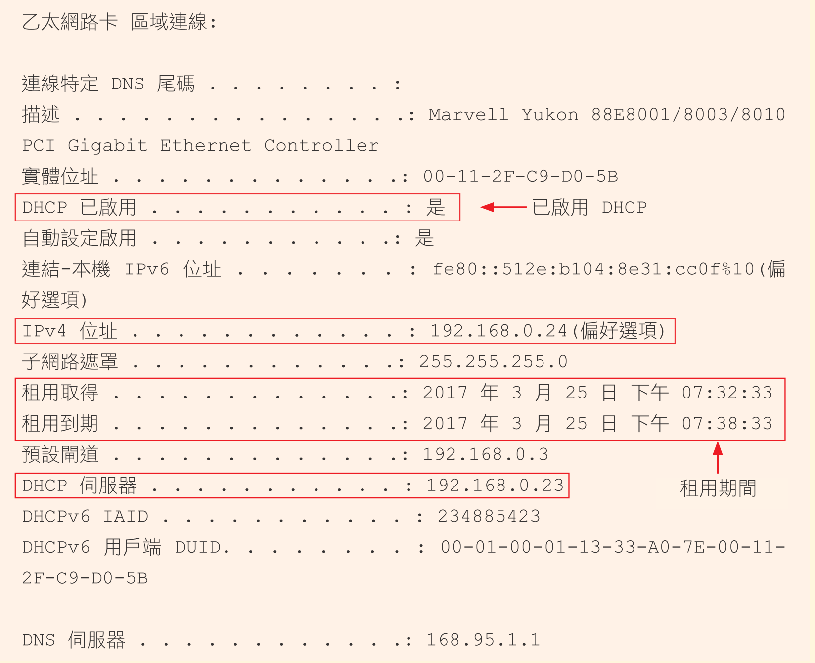
實作練習：使用工具程式檢視 DHCP 租用資訊

Slide 14
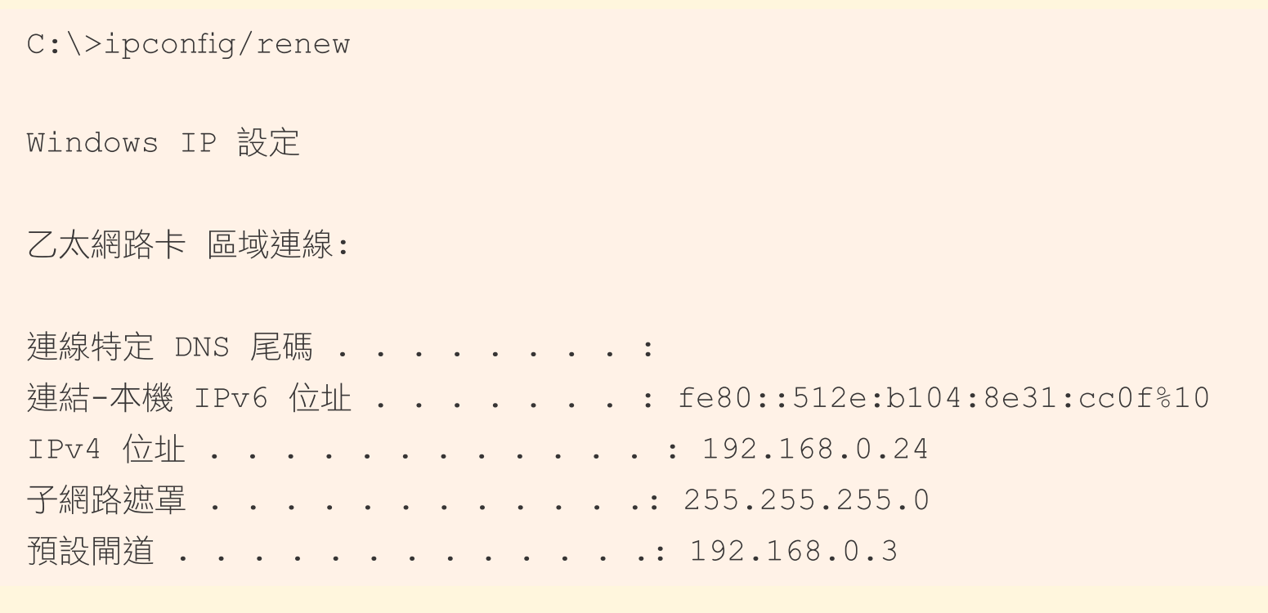
實作練習：使用工具程式檢視 DHCP 租用資訊

Slide 15
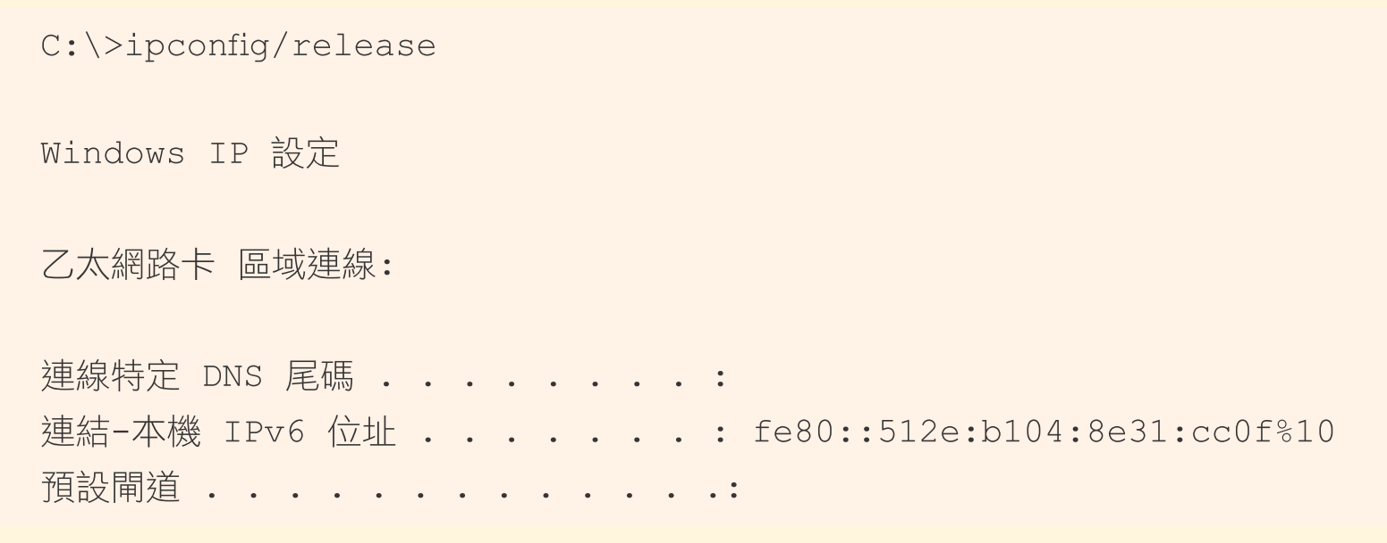
實作練習：使用工具程式檢視 DHCP 租用資訊

